Slide 1
中文诗歌创作系统
丁铭
岑宇阔
李阳昊
陈雨兰
林一夫

Slide 2
目录
CONTENTS
壹
模型介绍
贰
模型优化
叁
效果展示

Slide 3
壹

Slide 4
壹
系统简介
利用深度学习自然语言处理模型，学习《全唐诗》所录诗歌，自动创作符合要求的绝句诗歌
系统功能
五言诗生成：无输入，自由发挥创作五言诗
七言诗生成：同上
藏头诗生成：根据用户输入的1~4个字，生成对应的藏头五\七言诗

Slide 5
壹
数据来源
原始数据：来自GitHub中华诗词数据库，采用其中《全唐诗》作为训练集（https://github.com/chinese-poetry/chinese-poetry）
数据处理
去除包含错误的诗歌，如含有“【”，“_”等
去掉过长和过短的诗歌，以使模型学习主要的诗歌创作技巧
去除标点符号

Slide 6
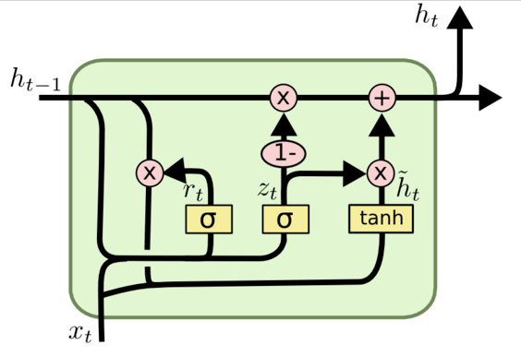
壹
模型细节
框架模型：GRU+MLP
模型简介：
GRU是RNN的一种，用以处理和生成序列
对LSTM的改进，使用同一门控控制遗忘和记忆，有更高的训练效率
将GRU每一步得到的结果再通过一个输入为GRU的隐状态维数，输出为字典维度的MLP，并通过softmax归一化为概率

Slide 7
壹
训练方法
我们认为诗歌的生成过程是auto-regressive的，即每一个字的生成概率仅与前面的内容有关。因此使用前面基于循环神经网络的方法建模。
训练时，我们使用了teacher forcing的方法：即输入首字，并将模型输出与真实的第二字对比计算交叉熵损失；输入真实的第二字，并将模型的输出与真实的第三字对比……
生成时，通过给定的首字（未给定则依首字频率采样），通过如图所示的传统步骤生成诗歌。我们用位置向量来确定句子位置。

Slide 8
贰

Slide 9
贰
特征改进
word embedding 方法
将字视为向量，在高维空间中使不同字的意义能够充分体现
采用在《四库全书》上预训练的embedding，生成300维字向量（http://aclweb.org/anthology/P18-2023）
position embedding 方法：
将字在句中的位置信息也作为特征，充分利用诗歌的格式要求
能够有效的提高诗句的整体性，降低断句错误发生的概率
采用《Attention is All You Need》中的方法，生成100维位置向量，输入时并（concatenate）到word embedding后

Slide 10
贰
生成改进
采用概率选字方法
在模型给出的下一个字的可能选择里，依概率选取topk中的一个
减少叠字的过度利用，增加诗歌自动创作的新颖性
选优方法：
根据要求同时创作多首诗歌，择优作为最终结果
考虑句间意象的重复度，提高生成诗歌的可读性

Slide 11
叁

Slide 12
叁
效果展示
五言绝句
玉照上阳宫，清秋凝素风，日寒人未到，云尽雁还来
七言绝句
月落寒天末风清，夜深吹落向南平，故人世乱唯应见，此夕空流万里情
藏头诗
小径微凉风，鸟来林下生，依稀有相思，人事竟无情
我有相思物，爱君花下衣，调琴一别曲，参差不见稀

Slide 13
叁
效果展示-分析
句内通顺
生成诗歌句内通顺，意思清楚
句间连贯
句间意象连贯，不会出现不和逻辑的跳跃
善用押韵
可以使用押韵增强美感，如第二、第四首
不用押韵时能够有出彩之处，如 “有相思” 对 “竟无情”， “人未到” 对 “雁还来”
特殊名词
能够学到一些固定名词，如 “上阳宫” （唐代大型宫殿建筑群）、“相思物” （指红豆）

Slide 14
谢谢大家
欢迎star我们！ https://github.com/Sleepychord/ChinesePoemGeneration

